Slide 1
This 키워드

Slide 2
목차
this 키워드
this 키워드의 사용 형태

Slide 3
This 키워드 (1/2)
클래스의 멤버필드는 객체별로 생성되지만, 클래스의 멤버 메소드는 모든 객체가 공유하게 됩니다.
생성자 또는 멤버 메소드에서 멤버필드를 제어하는 코드가 각 객체 별로 실행되도록 this 키워드를 숨겨진 이름으로 사용합니다.
this 는 런터임에 해당 메소드를 호출하는 실제 객체의 참조값을 의미합니다.

Slide 4
This 키워드 (2/2)
this 키워드는 생성자 코드의 재활용을 위해서 사용될 수 있습니다.
생성자는 클래스의 레퍼런스 변수를 사용한 명시적 호출이 불가능 하지만 this 키워드를 통한 생성자 간의 호출이 가능합니다.

Slide 5
This 키워드의 사용 형태 (1/8)
생성자 또는 메소드 내부에서 멤버 필드를 사용할 경우
생성자 또는 멤버 메소드에서 멤버 필드와 동일한 이름의 지역변수 선언이 가능
멤버 필드와 지역 변수의 이름이 동일할 경우, 멤버 필드는 지역 변수에 가려져 호출이 불가능
이러한 경우 this 키워드를 활용하여 명시적으로 멤버 필드를 호출할 수 있음

Slide 6
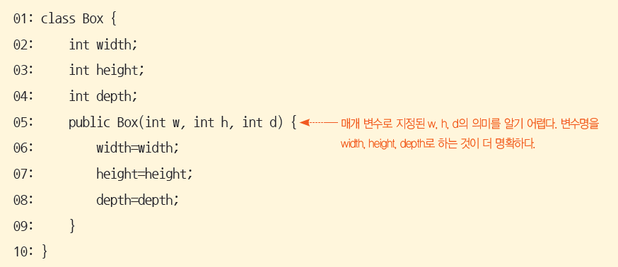
This 키워드의 사용 형태 (2/8)
;
;
;

Slide 7
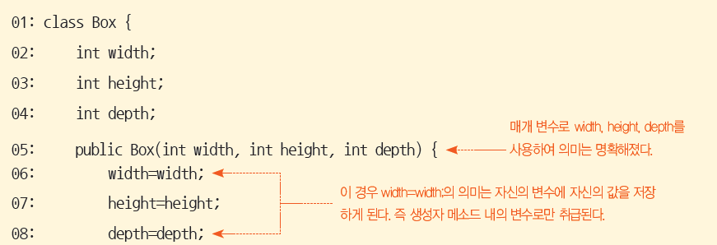
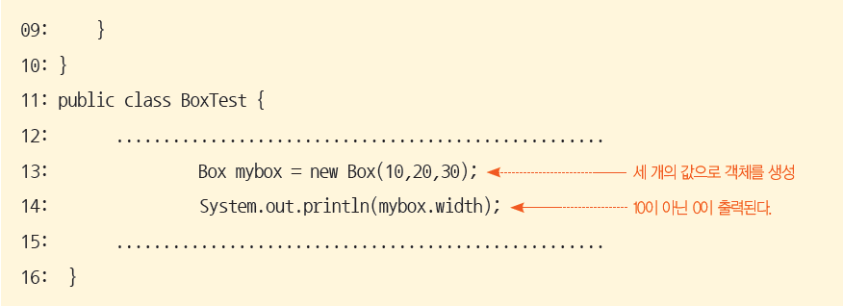
This 키워드의 사용 형태 (3/8)

Slide 8
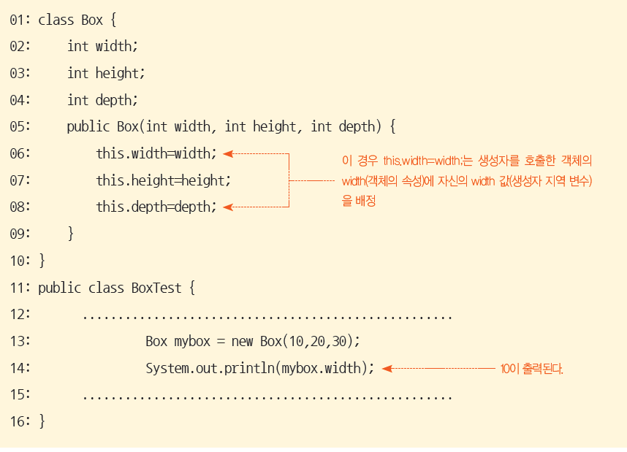
This 키워드의 사용 형태 (4/8)

Slide 9
This 키워드의 사용 형태 (5/8)
생성자 내부에서 다른 생성자를 호출할 경우
생성자 코드의 재활용을 위해서 사용
다른 생성자를 호출할 수 있는 방법을 제공
생성자 내에서 사용될 경우에는 반드시 첫 번째 라인에 위치해야 한다

Slide 10
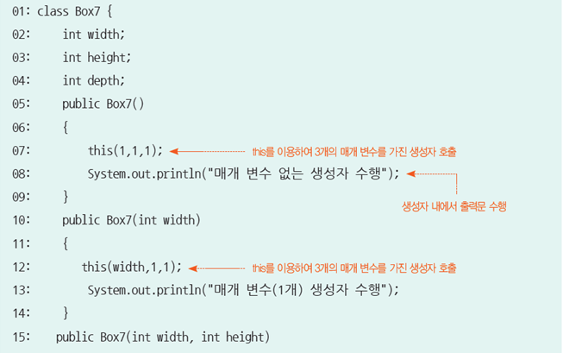
This 키워드의 사용 형태 (6/8)

Slide 11
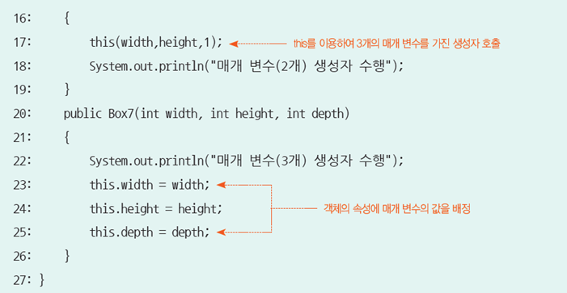
This 키워드의 사용 형태 (7/8)

Slide 12
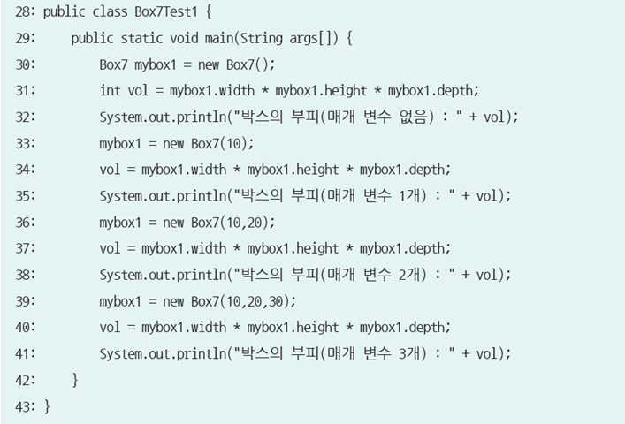
This 키워드의 사용 형태 (8/8)

